Slide 1
11 января- день национальных заповедников и парков

Slide 2
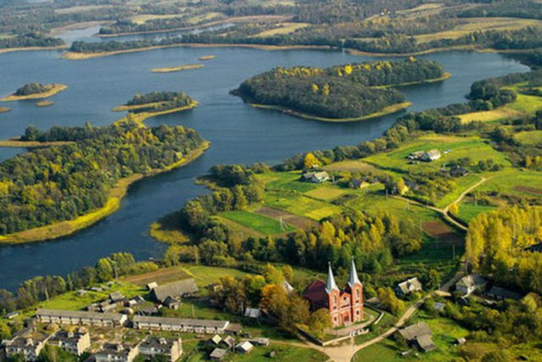
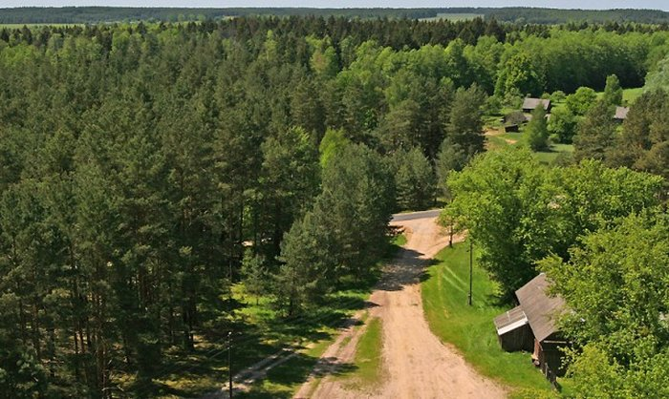
Национальные парки и заповедники Беларуси
Чистые бриллианты-озера, голубые журчащие ручьи и реки, сказочные леса, убаюканные солнцем цветочные поляны, извилистые манящие к себе тропы, таинственные болота — все это природа загадочной красавицы-Беларуси. А еще мягкий климат вкупе с отсутствием природных катаклизмов, которые превращают страну в малахитовый оазис. Беларусь — героиня, которой удалось выстоять перед соблазнами, постигающими цивилизацию, и сохранить на своей территории крупнейшие на европейских просторах лесные массивы, именуемые белорусами не иначе, как «зеленое золото».

Slide 3
Беловежская пуща
Этот национальный парк прославился на весь мир и первый из «собратьев», живущих на просторах бывшего Союза, попал в Список природного мирового наследия. Беловежская пуща — своего рода «визитная карточка» страны. Ею гордятся, о ней заботятся, и она отвечает белорусам взаимностью, процветая и радуя своей красотой и местных, и гостей Беларуси, а таковых с каждым годом все больше и больше. Находится заповедник на земле Брестской и Гродненской областей и еще небольшая его часть «живет» в Польше.

Slide 4
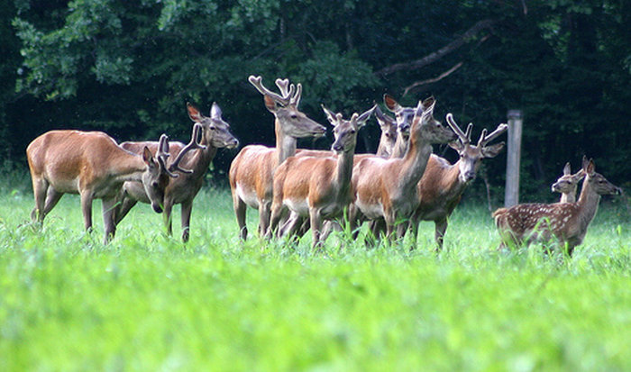
. В национальном парке буйствует дикая природа, обитают редкие животные, самым забавным среди которых является зубр — любимчик туристов, прибывающих сюда с разных уголков планеты. Площадь заповедника — более 500 тысяч км², протяженность 60 км, глубина — 10-50 км. В южной части Беловежской пущи можно полюбоваться на Хмелевское и Лядское водохранилища, между тем, кроме них, заповедник украшен еще 8 искусственными водоемами

Slide 5
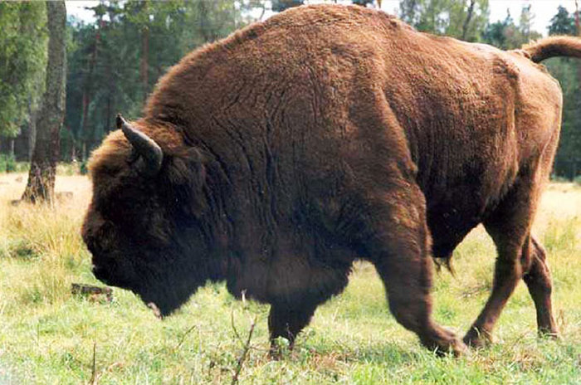
Стоит отметить, что не единой природой богата Беловежская пуща. На территории заповедника обосновалось Поместье Деда Мороза, которое круглый год с радостью встречает гостей.

Slide 6
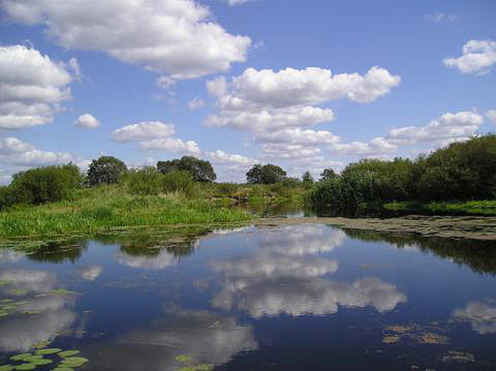
БЕРЕЗИНСКИЙ БИОСФЕРНЫЙ ЗАПОВЕДНИК
.
Это зеленое чудо входит в список таких же заповедников, находящихся под опекой ЮНЕСКО. На местные земли не ступала нога человека вплоть до XVIII столетия, поэтому тут масса нетронутых просторов, являющих собой богатство прошлого, достояние нынешнего и экологическую сокровищницу будущего. Впечатляет и год основания заповедника — 1925, к счастью, белорусы быстро сориентировались, что такое богатство нужно беречь. Территория дикого оазиса занимает более 76 тысяч гектаров, простираясь на земли Минской и Витебской области.

Slide 7
Любуясь зеленью, не забудьте о водных богатствах биосферного заповедника, ведь здесь прописалась водная «жемчужина» — озеро Плавно, являющееся сообщающим Черное и Балтийское море водоемом. Не зря один из маршрутов, проходивших по этой местности, именовался «От варяг — к грекам». А почему, собственно говоря, «Березинский»? Все дело в местной реке — Березине, распростертой на 110 км в длину. У нее множество младших «родственников» — речек и озер. Как и в Беловежской пуще, тут есть свой музей и вольеры, а еще вы можете принять участие в экстремальных развлечениях.

Slide 8
Национальный парк Нарочанский

Slide 9
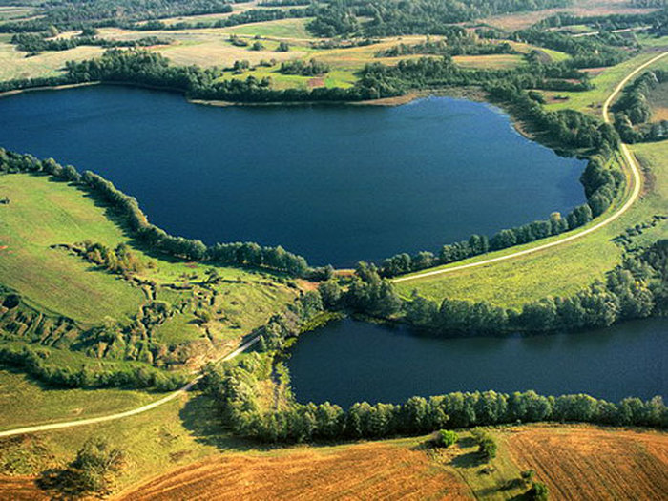
В Минской области распростерся особый заповедник, богатый не только природными красотами, а и здоровьем — минеральными источниками, являющимися основным лекарством для поселившихся в 18 санаториях гостей Национального парка. Основные местные изюминки, кроме источников, безусловно, — это сосновые боры и множество озер (43 природных водоема), изобилующих рыбой.

Slide 10
Браславские озера
Этот Национальный парк — раздолье для ценителей водных красот. Комплекс состоит из 250 озер, в которых водится почти 30 разновидностей рыбы. Самое глубокое озеро, простирающееся более чем на 40 метров вглубь земли, это — Волосо Южное. Самое удивительное — Струсто, посередине которого разместился остров, тоже в свою очередь украшенный озером.

Slide 11
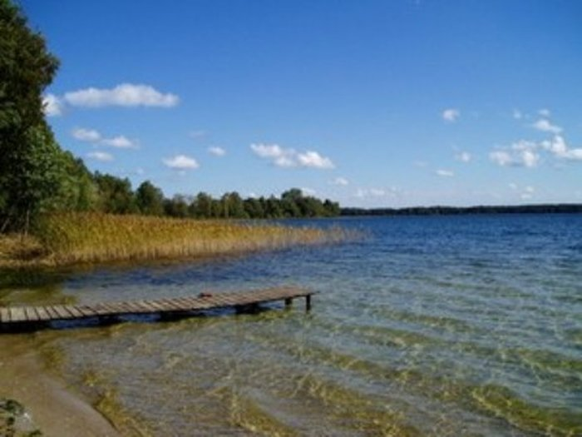
Браславские озера настолько чистые, что вы можете увидеть, что творится на глубине 10 метров. Безусловно, что лесные просторы и пушистые зверьки тут тоже есть, ведь комплекс занимает почти 70 тысяч гектаров. Одних только видов растений в заповеднике насчитывается 800, 20 из которых — «обитатели» Красной книги страны. Кроме того, на территории парка приютился древний город Браслав, первые упоминания о котором относятся к XI столетию. А еще 10 веков тому назад здесь был огромный, достигающий по толщине несколько сотен метров ледник. Именно благодаря его таянию и образовалась та самая уникальная природная система с обилием водоемов.

Slide 12
Национальный парк Припятский
Эта природная достопримечательность расположилась между трех рек: Припяти, Уборти и Ствиги. Парк «Припятский» — особенный, гордость орнитологов Беларуси. Опять же, особенности этой местности — происки древнего ледника

Slide 13
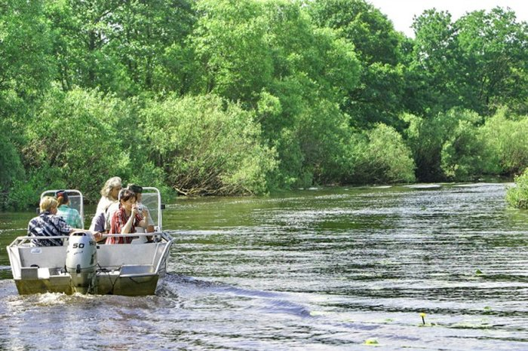
В
Парк в основном расположился в низменности, поэтому богат болотами, является малоосвоенным, что делает его особо привлекательным не только для туристов, любящих укромные уголки природы, а и для ученых всей планеты. Кроме того, на территории живут такие представители фауны, которых нет в иных беларуских парках. Из местных поселенцев в Красную книгу Республики занесено 65 типов птиц, 4 — млекопитающих, 2 — рыб и 1 разновидность амфибий.

Slide 14
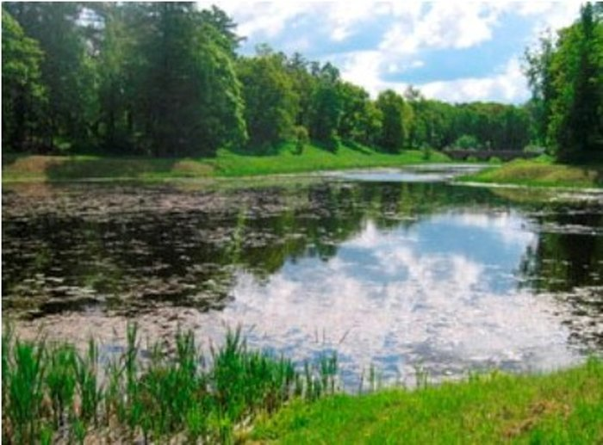
Прибужское полесье
Среди природных «жемчужин» Беларуси представлена особая местность — биосферный резерват, именуемый «Прибужское полесье». На его территории действует 5 разновидностей ценных экологических систем, среди которых числится лесная, водная, болотная, редколесно-кустарниковая, а также луговая. Тут озера холмы идут вперемешку с равнинами, а озера мирно соседствуют с диковинными дюнами.
.

Slide 15
Беларусь — неповторимая страна, щедро вознагражденная природными богатствами, тихая, безмятежная, не растерявшая своей самобытности и девственной чистоты. Время на бескрайних белорусских просторах замедляет свой бег. Добро пожаловать в зеленый рай!
Тут холмы идут вперемешку с равнинами, а озера мирно соседствуют с диковинными дюнами. Территория природной достопримечательности — более 48 тысяч га, часть из которых граничат с Украиной. Под опеку ЮНЕСКО «Прибужское полесье» попало в 2004 году. На территории резервата превосходно себя чувствуют около 8 тысяч жителей, распределенных на несколько десятков населенных пунктов. Флора и сауна полесья весьма разнообразна, порядка сотни видов животных, птиц и рыб внесено в белорусскую Красную книгу.

